Slide 1
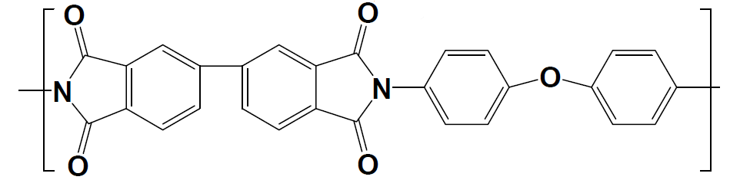
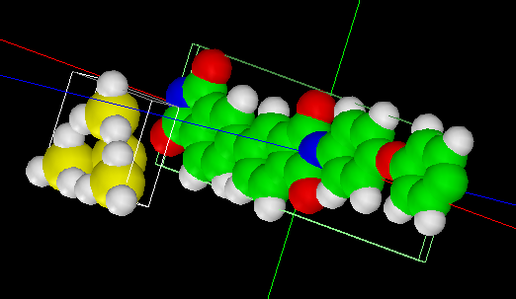


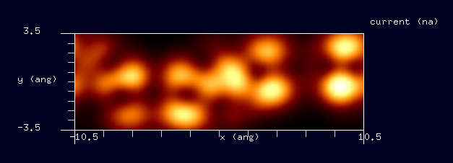
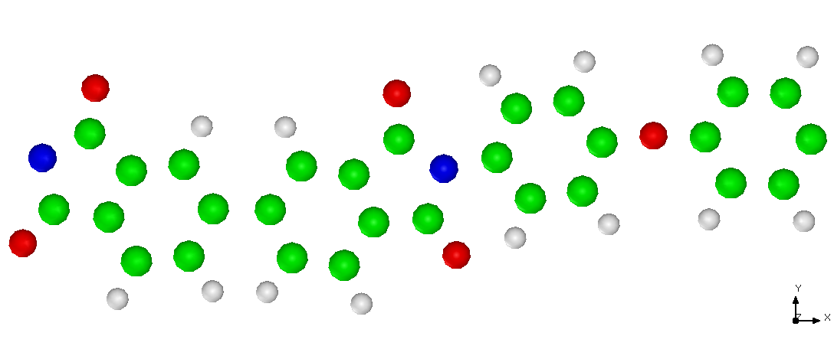
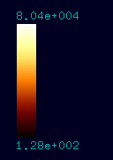
【DFTB】ユーピレックス-RN(Upilex-RN)[ポリイミド(polyimide)の一種]
水素終端されたシリコン探針を使用
モノマーに周期的境界条件を課して計算
STM画像: 印加電圧4V, 探針と試料の最短距離2.5Å
最大電流 nA、最小電流 nA
Notes:
DFTB_ConstHeightSTM_Polymer_002

